Slide 1
UART 제어 SW 설계

Slide 2
STM32F429의 UART 구조와 관련 레지스터를 설명할 수 있다.
STM32F429의 UART 제어 소프트웨어를 설계하고 테스트할 수 있다.
STM32F429의 UART
STM32F429의 UART 제어 SW 설계하기

Slide 3

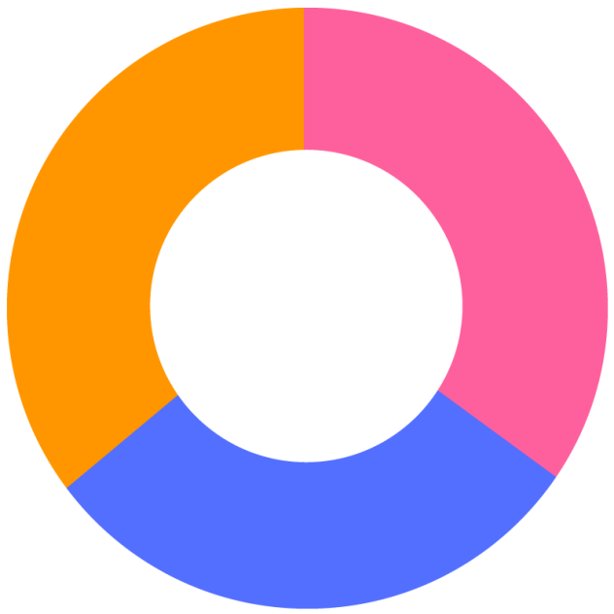
STM32F429의 UART
STM32F429의 UART 소개
UART란?
Universal Asynchronous Receiver / Transmitter
UART

Slide 4
범용 비동기식 직렬 통신 컨트롤러
STM32F429의 UART
STM32F429의 UART 소개
UART란?
UART
PC와 타겟 보드가 통신할 때 가장 기본으로 사용하는 통신 포트
RS-232, RS-422, RS-485와 같은 통신 표준과 함께 사용
윈도우 컴퓨터의 제어판에 COM1, COM2, COM3, COM4라는 이름의 통신 포트

Slide 5
STM32F429의 UART
STM32F429의 UART 소개
UART란?
장점
단점
많은 CPU와 PC등에 기본 장착되어 있어 호환성이 좋음
1대1 통신등의 제한이 있어 확장성이 떨어짐

Slide 6
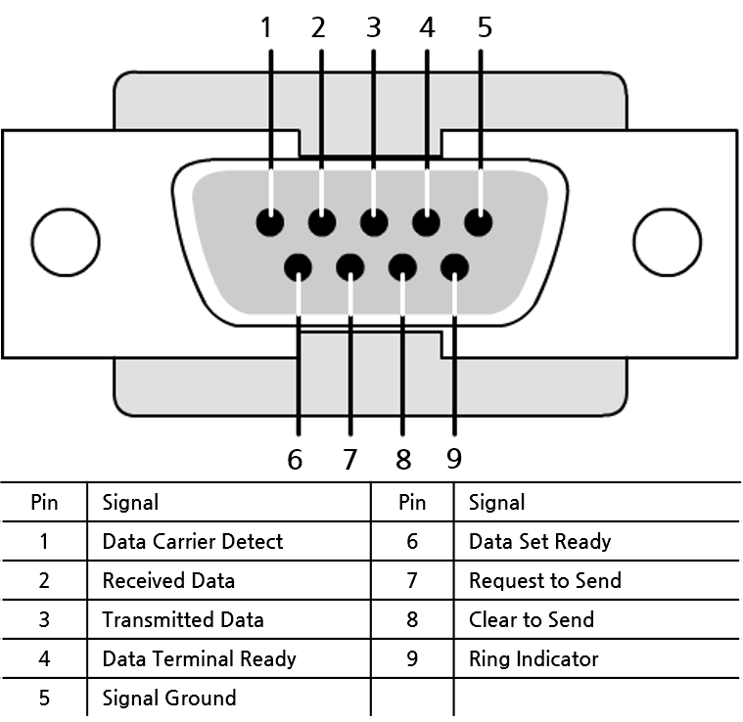
STM32F429의 UART
STM32F429의 UART 소개
UART의 신호선
UART의 신호선
UART는 RS-232 형식을 따라 총 9개의 신호선으로 구성
그 중 TXD,RXD,GND 3핀만 연결하면 통신
Received Data
Transmitted Data
5 Signal Ground

Slide 7
STM32F429의 UART
STM32F429의 UART 소개
UART의 신호선
UART의 신호 연결
USB
Host PC
타겟보드
TXD
TXD
3개의 핀만을 연결하여 사용
RXD
RXD
TXD는 상대편 RXD에 연결
RXD는 상대편 TXD에 연결
GND는 상대편 GND에 연결
GND
GND

Slide 8
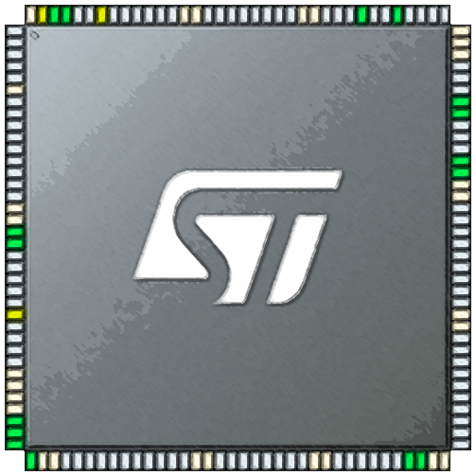
STM32F429의 UART
STM32F429의 UART 소개
STM32F429ZI의 UART
STM32F429ZI의 UART 포트
총 8개의 UART 포트
USART1
USART2
USART3
UART4
UART5
USART6
UART7
UART8
STM32F429ZITx LQFP144

Slide 9
STM32F429의 UART
STM32F429의 UART 소개
STM32F429ZI의 UART
Universal Synchronous Asynchronous Receiver Transmitter
USART

Slide 10
STM32F429의 UART
STM32F429의 UART 소개
STM32F429ZI의 UART
!
비동기방식은 물론 동기식 방식도 가능하다는 의미

Slide 11
STM32F429의 UART
STM32F429의 UART 소개
8개의 UART포트를 사용할 때 선택할 수 있는 핀을 녹색으로 표시함
STM32F429ZI의 UART
STM32F429ZI의 UART 포트
UART포트 사용 핀
STM32F429ZITx LQFP144

Slide 12
STM32F429의 UART
Nucleo-F429 보드의 UART 분석
Nucleo-F429 보드의 UART 연결
Nucleo-F429 보드
ST-Link 파트
MCU 파트
STM32F103은 USB 인터페이스로 PC와 연결됨
STM32F429는 USART3 인터페이스를 사용하여 STLK_TX, STLK_RX라는 이름의 라인으로 ST-Link 파트의 STM32F103과 UART 인터페이스로 연결

Slide 13
STM32F429의 UART
Nucleo-F429 보드의 UART 분석
Nucleo-F429 보드의 UART 연결
!
STM32F429의 UART 데이터를 STM32F103이 USB 데이터로 변환하여 PC에 넘겨주는 구조

Slide 14
STM32F429의 UART
Nucleo-F429 보드의 UART 분석
Nucleo-F429 보드의 UART 연결
Nucleo-F429 보드의 UART 연결
USB
UART
U8 STM32F429
U2 STM32F103
Host PC
STLK_TX
STLK_RX
USART3
USB to UART

Slide 15
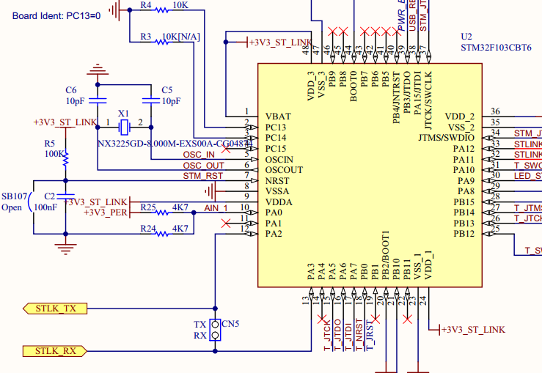
STM32F429의 UART
Nucleo-F429 보드의 UART 분석
Nucleo-F429 보드의 UART 회로도
U2 STM32F103CBT6가 STLK_RX, SLTK_TX라는 이름으로 연결되어 있음
ST-Link 파트의 UART 회로도
ST-Link 파트
STLK_TX
STLK_RX

Slide 16
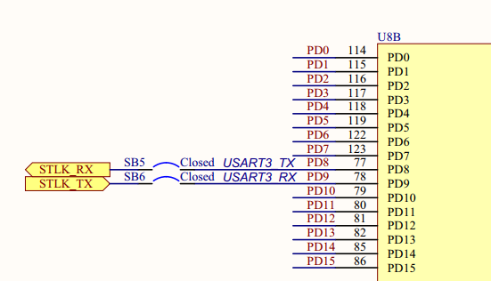
STM32F429의 UART
Nucleo-F429 보드의 UART 분석
Nucleo-F429 보드의 UART 회로도
U8 STM32F429ZI가 STLK_RX, SLTK_TX라는 이름으로 연결되어 있음
MCU파트의 UART 회로도
MCU 파트
STLK_RX
STLK_TX

Slide 17
STM32F429의 UART
Nucleo-F429 보드의 UART 분석
Nucleo-F429 보드의 UART 회로도
!
STM32F429ZI의 PD8핀은 USART3의 TXD핀으로 PD9핀은 USART3의 RXD핀으로 사용됨

Slide 18
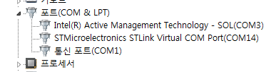
STM32F429의 UART
Nucleo-F429 보드의 UART 분석
Nucleo-F429 보드와 PC의 연결
Nucleo-F429 보드를 USB 커넥터로 PC와 연결하면 등록정보에 다음과 같은 인터페이스가 추가됨
포트에 STMicroelectronics STLink Virtual COM Port라는 이름의 UART 포트가 생성됨
COM의 번호는 자동으로 할당됨
Nucleo-F429 보드의 COM포트
UART

Slide 19
STM32F429의 UART
Nucleo-F429 보드의 UART 분석
Nucleo-F429 보드와 PC의 연결
Nucleo-F429 보드의 COM포트
UART
이와 같은 연결은 ST-Link 파트의 STM32F103에 USB CDC device 프로토콜이 올라가 있기 때문임

Slide 20
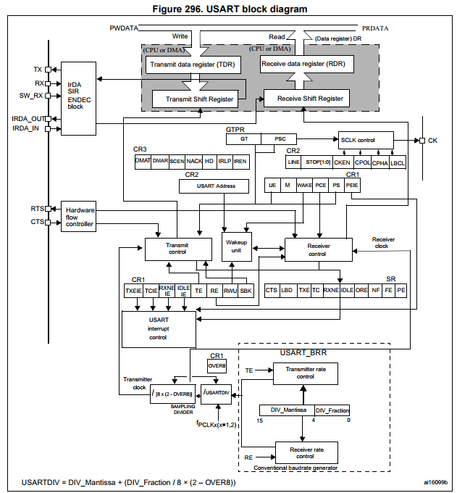
STM32F429의 UART
STM32F429의 UART 레지스터
STM32F429의 UART 블록
TX
RX
SW_RX
IRDA_OUT
STM32F429의 UART 블록
외부핀
IRDA_IN
RTS
CTS
CK

Slide 21
STM32F429의 UART
STM32F429의 UART 레지스터
STM32F429의 UART 블록
STM32F429의 UART 블록
TX
TX
송신핀
RX
RX
수신핀

Slide 22
STM32F429의 UART
STM32F429의 UART 레지스터
STM32F429의 UART 블록
STM32F429의 UART 블록
IRDA_OUT
IRDA_OUT & IRDA_IN
IRDA_IN
적외선 통신 입출력핀

Slide 23
STM32F429의 UART
STM32F429의 UART 레지스터
STM32F429의 UART 블록
STM32F429의 UART 블록
RTS, CTS
RTS
통신 제어용 핀
CTS

Slide 24
STM32F429의 UART
STM32F429의 UART 레지스터
STM32F429의 UART 블록
STM32F429의 UART 블록
CK
CK
동기식 통신을 할 때 사용되는 클럭 핀

Slide 25
STM32F429의 UART
STM32F429의 UART 레지스터
Data register
USART_DR
송수신 데이터를 직접 저장하는 레지스터로 0번 비트부터 8번 비트까지 총 9비트(DR[8:0])를 사용
송신데이터와 수신데이터를 모두 한 레지스터에서 처리

Slide 26
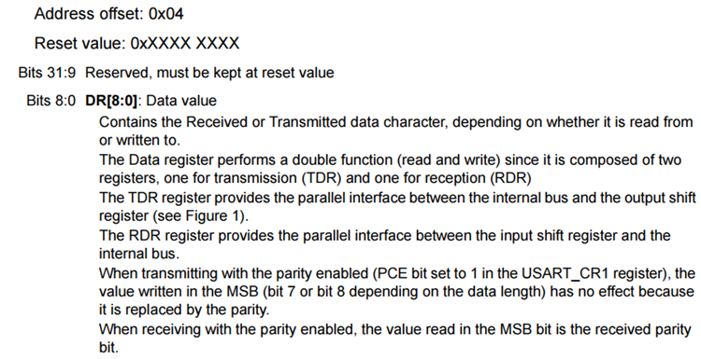
STM32F429의 UART
STM32F429의 UART 레지스터
Data register
USART_DR 레지스터

Slide 27
USART_SR, UART 통신의 상태를 알려주는 기능
STM32F429의 UART
STM32F429의 UART 레지스터
Status register
Status register

Slide 28
STM32F429의 UART
STM32F429의 UART 레지스터
Status register
TXE (bit7)
Transmit data register empty
TC (bit6)
Transmission complete
RXNE (bit 5)
Read data register not empty
송신 데이터 레지스터가 비어 있는지 나타냄
1이면 데이터가 비어있음
송신이 완료되었음을 나타냄
수신 데이터 레지스터의 상태를 나타냄
1이면 수신할 준비가 되었음

Slide 29
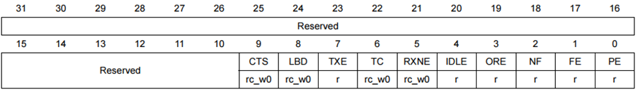
STM32F429의 UART
STM32F429의 UART 레지스터
Status register
USART_SR 레지스터
Address offset: 0x00
Reset value: 0x0000 00C0
IDLE line detected
IDLE
ORE
Overrun error

Slide 30
STM32F429의 UART
STM32F429의 UART 레지스터
Status register
USART_SR 레지스터
NF: Noise detected flag
Address offset: 0x00
Reset value: 0x0000 00C0
PE: Parity error
NF
FE
PE
FE: Framing error

Slide 31
USART_BRR, 통신속도인 Baud rate을 설정하는 기능
STM32F429의 UART
STM32F429의 UART 레지스터
Baud rate register
Baud rate register

Slide 32
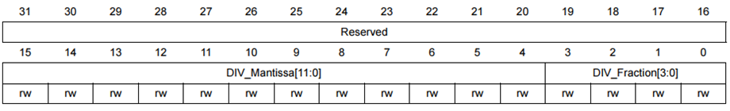
STM32F429의 UART
STM32F429의 UART 레지스터
Baud rate register
USART_SR 레지스터
Address offset: 0x08
Reset value: 0x0000 0000
DIV_Mantissa
DIV_Fraction
Mantissa
Fraction
부동 소수점 표현의 기수부
부동 소수점 표현의 지수부를 의미

Slide 33
STM32F429의 UART
STM32F429의 UART 레지스터
Baud rate register
!
9600, 115200 등의 Baudrate을 설정할 때 버스 클럭을 나누어 설정하는데 나누어 떨어지지 않기 때문에 가장 가까운 값을 만들기 위해 부동 소수점 값으로 나누기 때문

Slide 34
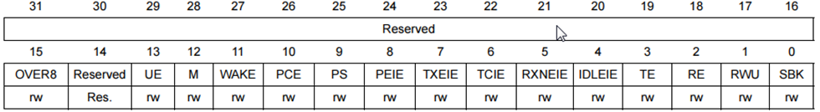
STM32F429의 UART
STM32F429의 UART 레지스터
Control register
USART_CR1, USART_CR2, USART_CR3
Start bit, data bit, stop bit, 송수신 시작 등의 제어에 사용되는 레지스터들
USART_CR1 레지스터
Address offset: 0x0C
Reset value: 0x0000 0000

Slide 35
STM32F429의 UART 제어 SW 설계하기
UART 제어 SW 코딩 및 테스트
동영상
CubeMX 를 사용하여 보드 선택
USART3를 선택하여 UART 설정
코드 생성
프로젝트를 열어 컴파일

Slide 36
STM32F429의 UART 제어 SW 설계하기
UART 제어 SW 코딩 및 테스트
동영상
Main.c 의 main함수에 UART 제어 코드 작성
컴파일 후 펌웨어를 보드에 다운로드
Teraterm을 통해 UART 메시지 확인

